Slide 1
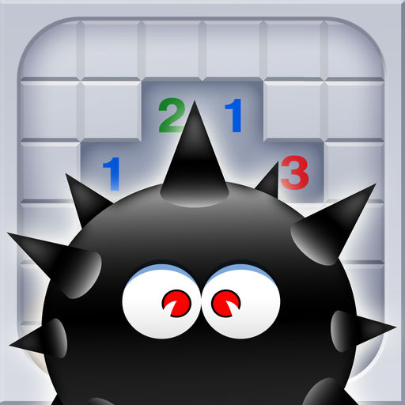
Сапёр
Зиятдинов Тимур

Slide 2

Правила игры - Сапёр
Плоское или объёмное игровое поле разделено на смежные ячейки (квадраты, шестиугольники, кубы и т. п.), некоторые из которых «заминированы»; количество «заминированных» ячеек известно. Целью игры является открытие всех ячеек, не содержащих мины.
Игрок открывает ячейки, стараясь не открыть ячейку с миной. Открыв ячейку с миной, он проигрывает. Мины расставляются после первого хода^{[1]}, поэтому проиграть на первом же ходу невозможно. Если под открытой ячейкой мины нет, то в ней появляется число, показывающее, сколько ячеек, соседствующих с только что открытой, «заминировано» (в каждом варианте игры соседство определяется по-своему); используя эти числа, игрок пытается рассчитать расположение мин, однако иногда даже в середине и в конце игры некоторые ячейки всё же приходится открывать наугад. Если под соседними ячейками тоже нет мин, то открывается некоторая «не заминированная» область до ячеек, в которых есть цифры. «Заминированные» ячейки игрок может пометить, чтобы случайно не открыть их. Открыв все «не заминированные» ячейки, игрок выигрывает.

Slide 3
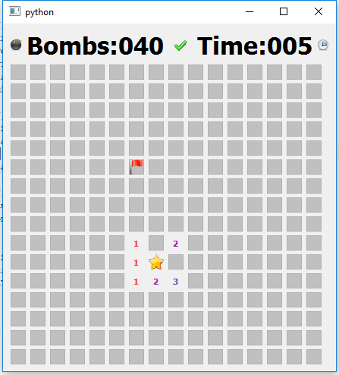
Функционал программы
LMB – открывает одну клетку
RMB – ставит флаги на места бомб
Перед началом программы вам автоматически выбирают первую точку – 100% клетка не с бомбой
После того как вам показалась первая точка, запускается таймер, показывающий сколько уже вы играете эту партию.

Slide 4
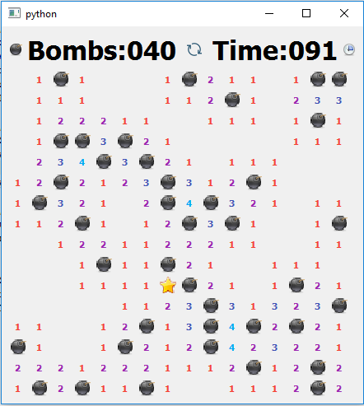
Функционал
После проигрыша вам показывается поле с расстановленными бомбами
Также после этого выводится кнопка «значок круговой стрелки».
Эта кнопка перезапуска игры. Если вы хотите заново начать игру, просто нажмите эту кнопку.

Slide 5
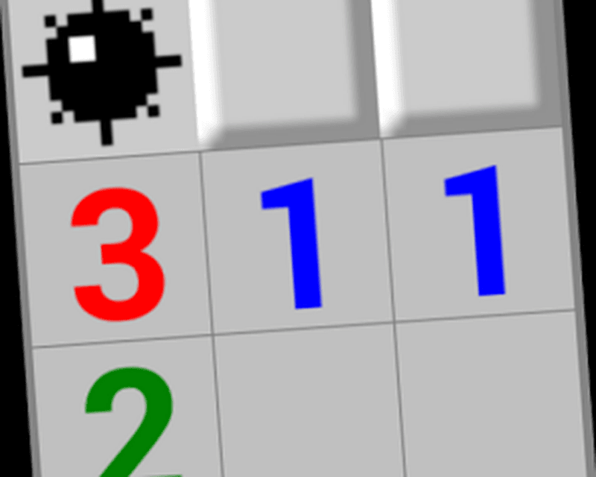
Примечание
Для комфортной игры вам необходимо скачать все картинки, указанные в GitHub!
Не поленитесь и скачайте их, чтобы полностью насладиться этой игрой!!!

Slide 6

Приятной вам игры!
Начинающие сапёры!

